Slide 1
企业实训项目答辩
智能学习助手 StudyPilot
从“有依据的问答”到“可执行、可反馈的个性化学习闭环”
面向大学生课程学习场景，融合课程资料、RAG、计划、练习、推荐、统计与 AI 增强。
真实资料
真实行为
稳定增强
RAG 引用与知识点提取
计划、练习、反馈、统计
规则优先，AI 后台非阻塞
项目成员：成员一（待填写） · 成员二（待填写） · 成员三（待填写）
指导老师：____________ | 汇报日期：____________

Slide 2
项目背景
我们要解决什么问题？
学生需要的不只是聊天工具，而是一条可长期运行的学习数据链路
资料不成体系
学习计划不落地
学习反馈不连续
私有课件多、内容分散，问答结果难追溯到具体资料。
一段自然语言计划难确认、难执行，也难评价完成效果。
练习、任务、错题和统计通常彼此分离，无法形成闭环。
目标：让“资料从哪里来、今天学什么、是否真正掌握”都能被记录、解释和验证。
智能学习助手 StudyPilot · 企业实训课程项目汇报
02

Slide 3
项目定位
从单点功能到学习闭环
核心不是堆叠功能，而是让学习行为持续反馈到后续决策
资料上传
RAG 问答
知识点提取
计划与任务
练习与错题
推荐与统计
→
→
→
→
→
以资料为依据
以真实行为为反馈
文档切块、向量检索、引用约束与来源章节，使回答和学习内容可追溯。
任务完成、答题结果和学习记录会更新掌握度，并驱动推荐、统计和周报。
智能学习助手 StudyPilot · 企业实训课程项目汇报
03

Slide 4
功能全景
最新版本覆盖完整学习旅程
已从早期核心闭环扩展至练习、错题、推荐、统计、日历和首次引导
认证与课程
资料与问答
计划与任务
真实用户隔离、课程编辑归档、全局搜索
PDF/TXT/MD、OCR、RAG 引用、LaTeX
偏好定制、候选确认、今日执行、幂等
练习与掌握
推荐与统计
日历与引导
来源题、错题本、真实尝试与掌握度
可解释建议、周报、CSV/Markdown 导出
本地日历、ICS、首次引导与清单
智能学习助手 StudyPilot · 企业实训课程项目汇报
04

Slide 5
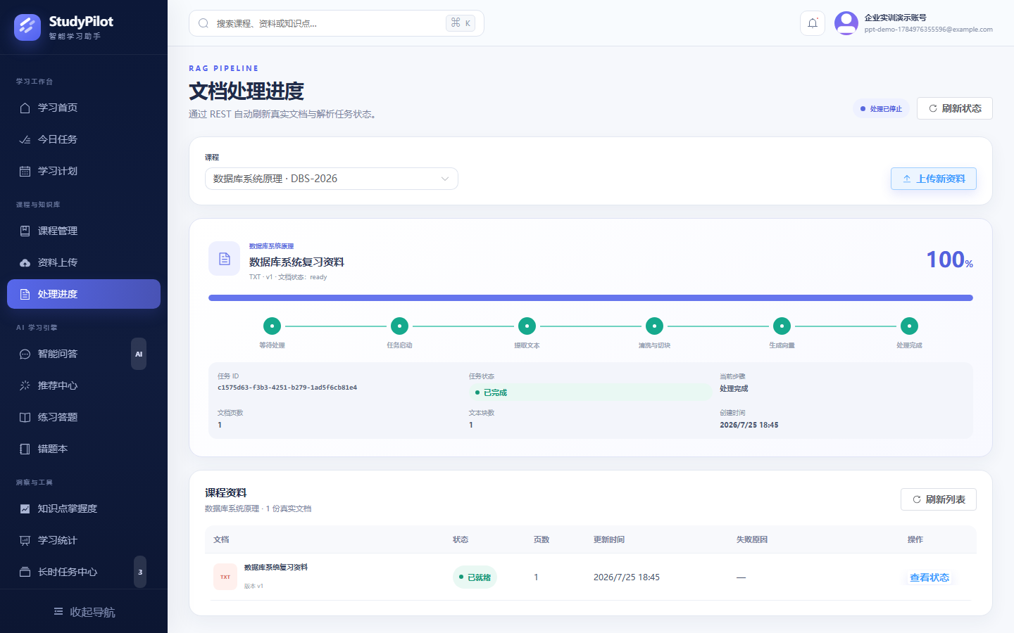
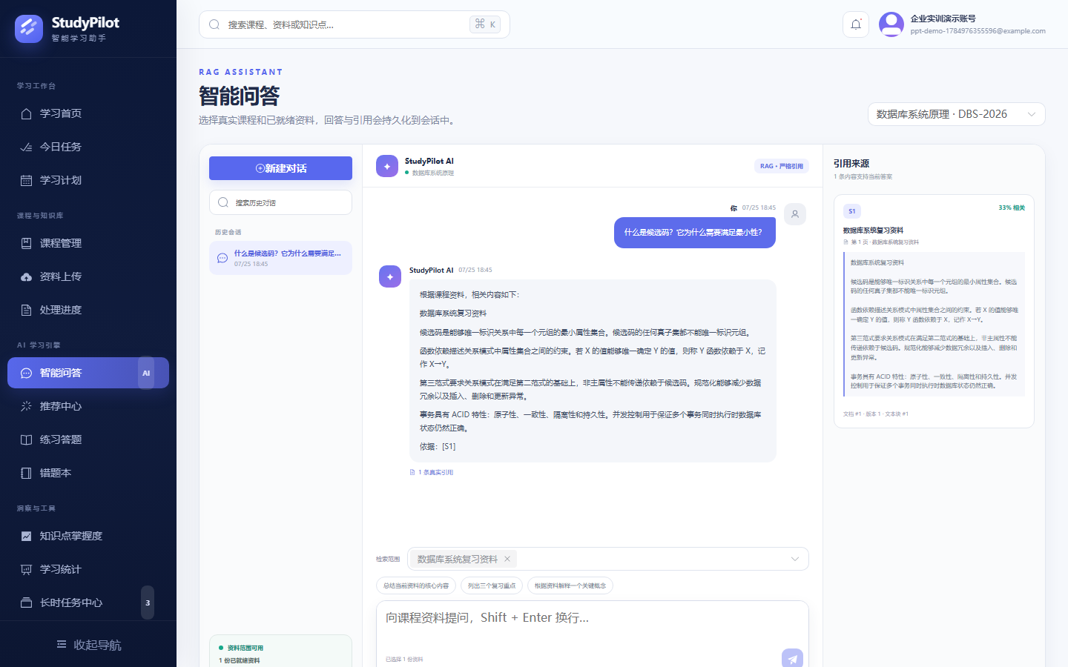
核心能力 01
资料处理与有依据的 RAG 问答
文档先异步处理，问答再按用户、课程、文档和版本检索证据
文档处理：真实任务状态、进度与文本块
智能问答：真实会话、回答与资料引用
PDF 支持 PyMuPDF 提取；弱文本页可启用 OCR，PPT/PPTX 建议先导出 PDF。
回答引用只能来自本次检索集合；资料不足时不伪造课程引用。
智能学习助手 StudyPilot · 企业实训课程项目汇报
05

Slide 6
核心能力 02
规则优先、AI 后台增强：慢模型不阻塞主流程
最新版本将推荐、计划和练习改为立即返回可用规则结果，AI 作为可选增强
规则结果
立即返回
后台任务
结构化校验
页面刷新结果
→
→
→
→
为什么这样设计？
如何保证安全？
外部模型可能慢、超时或返回不合格内容；基础学习流程不能因此不可用。
AI 输出经过字段、选项、引用和来源文本校验；不合格结果标记失败，不覆盖可用规则结果。
真实 Qwen 验证中，推荐与计划增强成功；练习来源不合格时被系统按设计拒绝。
智能学习助手 StudyPilot · 企业实训课程项目汇报
06

Slide 7
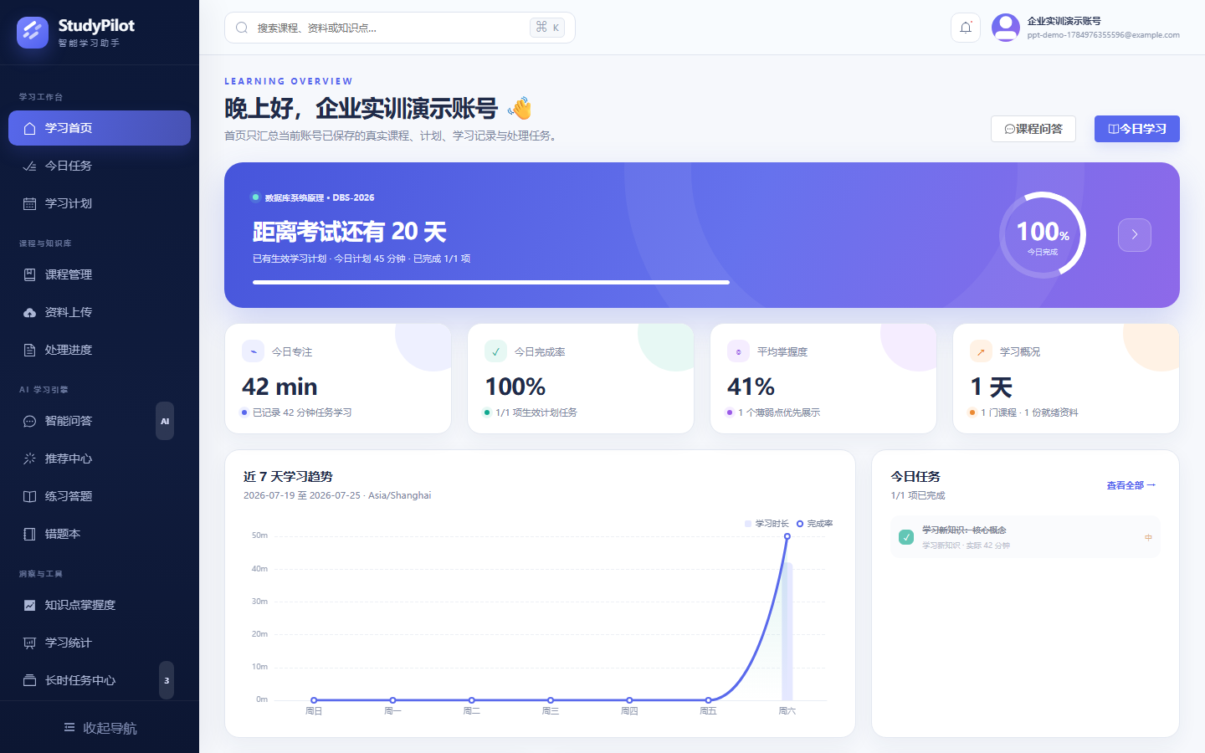
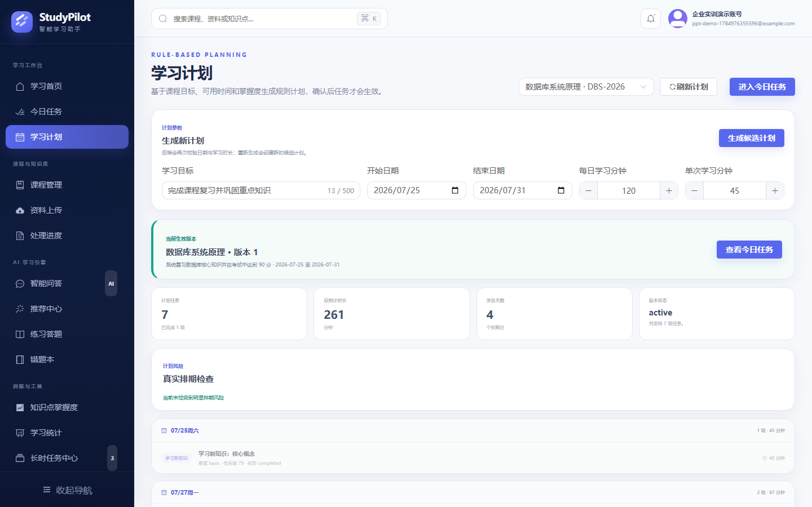
核心能力 03
计划、任务与首页反馈构成日常学习闭环
从候选确认到实际学习记录，再到首页、掌握度和趋势反馈
学习计划：活动版本、任务数量、总时长与日期安排
学习首页：学习时长、完成率、掌握度和趋势
候选计划必须由用户确认后才会生效；候选/旧版本任务不会混入今日任务。
任务完成会生成 LearningRecord，并更新知识点掌握度与推荐/统计输入。
智能学习助手 StudyPilot · 企业实训课程项目汇报
07

Slide 8
核心能力 04
练习、错题本与掌握度：用真实尝试积累证据
最新内容质量补修后，练习和计划只围绕课程资料中可验证的真实知识点
来源题生成
提交幂等
从课程文档 chunk 生成题目，保存来源、页码和引用。
submission_id 绑定课程、题目、答案和耗时，错配返回 409。
错题闭环
掌握度更新
错误答案进入错题本，可筛选、复练、标记与移出。
真实 PracticeAttempt 与 LearningRecord 才能更新掌握度。
核心原则：没有真实证据的占位知识点不会被包装成“已掌握的课程内容”。
智能学习助手 StudyPilot · 企业实训课程项目汇报
08

Slide 9
核心能力 05
可解释推荐、学习统计与周报
用真实任务、掌握度、考试时间、学习记录生成下一步建议与复盘
学习建议
反馈持久化
任务、薄弱点、资料问答、计划、复盘五类分类推荐。
点击、有帮助、不感兴趣与历史均绑定真实资源身份。
学习统计
学习周报
7/30 天趋势、热力图、连续学习、课程分布、CSV 导出。
异步生成结构化周报，支持任务中心查看和 Markdown 导出。
统计按用户时区计算，只聚合真实完成记录；导出文件加入编码和公式注入保护。
智能学习助手 StudyPilot · 企业实训课程项目汇报
09

Slide 10
核心能力 06
学习日历、首次引导与全局搜索
降低第一次使用门槛，让新用户知道下一步该做什么
首次引导
进度清单
欢迎弹窗与 5 步 Tour 引导课程、资料、问答、计划和练习。
首页 0–5 / 5 真实检查：课程、资料、问答、计划、任务。
学习日历
全局搜索
本地事件、计划同步、两阶段确认、周导航、ICS 导出。
Ctrl/Cmd+K 搜索功能入口与当前用户课程，支持移动端。
边界说明：当前为 StudyPilot 本地日历，可导出 ICS；尚未自动连接 Outlook / Google Calendar。
智能学习助手 StudyPilot · 企业实训课程项目汇报
10

Slide 11
技术架构
前后端分离、容器化部署与分层数据职责
最新项目在保留核心架构的基础上加入 OCR、LaTeX、Playwright 与 AI 异步增强
Vue 3 · TypeScript · Element Plus · ECharts · KaTeX
FastAPI · SQLAlchemy · Pydantic · JWT · Provider
PostgreSQL + pgvector 权威数据 + 向量检索
Redis + Celery 队列 + 进度 + AI 增强
Docker Compose frontend/backend/worker
前端不直接访问数据库或密钥；后端负责权限与事务；Worker 仅接收可重入的任务 ID。
智能学习助手 StudyPilot · 企业实训课程项目汇报
11

Slide 12
工程质量
从“能跑”到“可验证”：重点解决可靠性与安全边界
项目不仅实现业务页面，也持续处理并发、权限、失败恢复和可见交互
权限隔离
并发幂等
A/B/A 用户验收覆盖课程、资料、任务、错题、推荐、周报和日历资源。
任务完成、练习提交、日历确认、推荐操作均有锁或唯一约束。
异步可靠
内容质量
任务可取消、重试、恢复；AI 增强失败不回滚可用规则结果。
引用、知识点和来源文本严格校验，拒绝无法溯源的 AI 结果。
智能学习助手 StudyPilot · 企业实训课程项目汇报
12

Slide 13
验证证据
最新项目具备接口、构建、浏览器验收与真实环境验证
以下数据均来自仓库最新项目状态记录，不把未验证能力写成已通过
161
52
53
159
完整 SQLite 后端测试 passed（3 skipped）
可见功能验收清单 BLOCKED = 0
Playwright 可执行项 有通过证据
AI/Provider 封版回归 passed（3 skipped）
Playwright 覆盖桌面/移动端路由、表单、确认、下载、A/B 用户隔离与恢复。
Docker 真实环境验证过 PostgreSQL、Redis、backend、worker 与 frontend 健康状态。
真实 Qwen 环境验证强调“成功可用、失败可解释”：非法来源题被拒绝而非强行展示。
智能学习助手 StudyPilot · 企业实训课程项目汇报
13

Slide 14
团队成长
三人共同完成从原型到真实业务闭环的迭代
不拆分个人功能归属，更强调共同讨论、联调、验证和复盘
共同分析问题
共同完成联调
从用户学习场景拆解资料、计划、行为和反馈之间的数据关系。
围绕页面、API、数据库、Worker 和容器环境持续排查跨层问题。
共同验证补修
共同沉淀表达
把浏览器可见行为、异常恢复与并发边界纳入验收，而不是只看接口返回。
维护架构、Docker、验收、项目状态和答辩材料，保证交付可复现。
课程收获：从“完成页面”升级为“用真实数据、自动化验证和清晰边界交付系统”。
智能学习助手 StudyPilot · 企业实训课程项目汇报
14

Slide 15
项目边界
真实说明当前能力，明确后续可扩展方向
答辩中主动说明边界，可以体现工程判断而不是夸大功能
当前已实现并验证
明确的后续能力
• 真实课程资料处理、RAG、计划、任务、练习、推荐、统计、周报与本地日历 • AI 规则优先与后台增强，结构化校验和失败降级 • 浏览器验收、用户隔离、并发幂等与导出流程
• Outlook / Google Calendar 自动同步 • 更完整的外部模型可视化验收与稳定性优化 • PDF 扫描件的更多真实样本验证 • 前端大 chunk 的性能拆分与更多生产化监控
原则：成功的 AI 增强才展示，失败或不可信的内容宁可拒绝，也不伪造成项目能力。
智能学习助手 StudyPilot · 企业实训课程项目汇报
15

Slide 16
总结与演示
我们完成的是可运行、可验证、可持续迭代的学习平台
现场展示建议从一个新用户的完整学习路径开始
功能完整
工程可靠
验证充分
资料、问答、计划、练习、推荐、统计与日历
异步、权限、幂等、内容校验、容器化
构建、测试、浏览器验收、真实环境验证
注册
课程
资料
问答
计划
练习
反馈
→
→
→
→
→
→
谢谢聆听，欢迎老师提问与指导。
智能学习助手 StudyPilot · 企业实训课程项目汇报
16

Slide 17
备用答辩 01
为什么不能只用大模型？
资料可追溯、数据隔离与长期学习反馈需要系统能力，而不仅是一次对话
普通大模型的问题
我们的 RAG 边界
系统的长期价值
不了解用户私有资料；无法保证答案出处；也不能可靠保存课程、计划和学习行为。
先按课程、文档和版本检索资料，再让模型回答；引用只能来自本次证据集合。
学习任务、练习、错题和反馈进入数据库，才能驱动后续掌握度、推荐和统计。
智能学习助手 StudyPilot · 企业实训课程项目汇报
17

Slide 18
备用答辩 02
PostgreSQL、Redis 和 Celery 如何分工？
回答数据一致性、缓存与异步任务相关问题
PostgreSQL：权威事实
Redis：短期高速层
Celery：耗时执行者
保存内容
保存内容
执行内容
用户、课程、资料版本、计划任务、答题、掌握度、聊天、统计和最终状态。
队列、缓存、进度和锁；丢失时可根据 PostgreSQL 重建。
资料解析、OCR、Embedding、周报和 AI 增强等可重入长任务。
一致性原则：数据库提交成功才算业务成功；Redis 与 Worker 都不替代权威业务记录。
智能学习助手 StudyPilot · 企业实训课程项目汇报
18

Slide 19
备用答辩 03
AI 增强失败时，系统如何表现？
最新版本的关键设计是：AI 失败不阻塞学习主流程
先返回规则结果
后台异步增强
推荐、计划、练习首先给出可执行的规则结果。
Celery 异步调用模型，页面有限轮询并按任务状态刷新。
严格校验输出
失败保持可用
选项、答案、引用、来源文本和结构字段必须通过验证。
超时、取消或无效内容只标记任务失败，不回滚基础结果。
这比“等待模型成功才能使用页面”更适合真实学习产品，也更容易解释和测试。
智能学习助手 StudyPilot · 企业实训课程项目汇报
19

